Slide 1

Seminář ze speciální pedagogiky_ 02
Mgr. Hana Doubková

Slide 2
Minulá hodina: Školský zákon, RVP, ŠVP, paragrafové školy, rozdělení speciálních škol – RVP, typy….
Video – Štěpík – začátek vyučování, ranní kroužek, práce s obrazovým materiálem, komunikace
1. Dítě s postižením
V únoru 2024 byla uveřejněna Světovou zdravotnickou organizací oficiální česká verze MKN-11.
Jedná se o aktuální verzi pro rok 2024, připravenou ÚZIS ČR a validovanou odborníky jednotlivých odborných společností, která obsahuje také zapracované připomínky obdržené po vystavení pre-release MKN-11 v červnu 2023. Ve srovnání s pre-release byly též odstraněny některé drobné nedostatky v překladech, systematické neúplnosti a chyby. Zapracovány byly naopak aktualizace, které v klasifikaci WHO průběžně provedlo.
Syndrom – soubor příznaků, který charakterizuje určité onemocnění
Časově - podle doby vzniku (diagnostika):
Prenatální – syndromy – např. Downův syndrom, Rettův syndrom…, vady páteře, rozštěpy…
Během porodu – DMO – úzce svázán s obdobím porodu (75 – 80% předporodní, perinatální – 10% - hypoxie mozku při komplikovaném porodu), 5% postnatální)
Po narození – PAS (není jasné, kdy vzniká), úrazy, genetická postižení…. V našem smyslu se jedná o téměř nevratný stav.
(Chlapeček v cukrárně)

Slide 3
Diagnóza PAS – změny v terminologii, POZOR – dříve - Dětský autismus není jen pro děti!!
Neurovývojové, duševní a behaviorální poruchy jsou syndromy charakterizované klinicky významným narušením poznávacích procesů (kognice), emoční regulace nebo chování jedince. Obvykle se pojí s dysfunkcí psychologických, biologických nebo vývojových procesů, které tvoří základ duševního a behaviorálního fungování.
Distres je negativně prožívaný, zatěžující, intenzivní stres, často se pojící s úzkostnými a depresivními reakcemi a s nepříznivým dopadem na vyvíjející se osobnost a zdraví člověka. Autismus narušuje osobní, rodinné, sociální, vzdělávací, pracovní nebo jiných důležité oblasti fungování.
MKN-11 zmiňuje, že existuje několik subtypů poruchy autistického spektra, které souvisí s úrovní intelektuálního a jazykového vývoje. Spektrum zahrnuje celou škálu schopností, od jednotlivců s vysokým IQ a dobrými jazykovými schopnostmi po osoby s poruchami intelektu s neosvojeným funkčním jazykem (zdroj – AutismPort.cz)
2. Raná péče: „první pomoc“ – pomoc rodině v orientaci, první práce s dítětem, speciální pracoviště, diagnostika, nastavení pravidel v domácnosti, půjčování pomůcek…. např. www.ranapece.cz, rana-pece.cz (Diakonie), www.eda.cz

Slide 4
3. Mateřská škola – od 2 – 3 do 7 let, jako běžná školka, RVP PV (předškolní vzdělávání), s asistentem, bez – speciální MŠ, snížený počet dětí, polodenní/celodenní, velmi nutná – propáslý čas!, např.
Speciální mateřská škola pro děti - Praha 4 - Hodkovičky (mssnalysinach.cz)
Štíbrova – Mateřská škola speciální (stibrova.cz)
V současné době je problém, že nestačí kapacity MŠ, kam jsou přijímáni přednostně děti k povinnému plnění posledního roku předškolní výchovy (předškoláci).
4. Přípravný stupeň – § 48a ŠZ, od 5 – 8 let věku max., před započetím povinné školní docházky (běžná škola – rok „nulťáčky“, 4 hod/denně, 20 hod. týdně, většinou 1 rok, max. 3 roky, RVP PV, děti se specifickými vzdělávacími potřebami, příprava na školu – vzdělávání, aktivity… např. Diakonie P4, P5, velmi dobrý start pro školáky – velký nápor na celkový rozvoj, samostatnost, sebeobsluhu… Bohužel přípravný stupeň má pro zřizovatele úskalí, bývá jen u větších škol (musí mít např. samostatnou třídu).

Slide 5
5. Základní škola speciální
Přijímání žáků od 7 let věku, jiné rozdělení než na běžné škole - I. stupeň – 1 – 6 třída, II. stupeň 7 – 10 třída. Vzdělávací díly – I. a II. na základě MR, posoudí SPC, PPP, diagnostika. Hodnocení je slovní. Žák po splnění 9. leté povinné školní docházky může ze školy odejít, ale jinak docházka je 10 letá – rok navíc! www.skolaroos.cz
6. Praktická škola – je to střední škola – přijímací řízení – např. Praktická škola jednoletá nebo dvouletá, do 26 let věku, přijímací řízení – ze zákona státní přijímačky (CERMAT), ale ty žáci nezvládnou, takže škola vypisuje „školní přijímací zkoušky“. Žáci získají na konci závěrečné vysvědčení (ne výuční list), nebo doklad o absolutoriu (pokud nekonají závěrečné zkoušky), doplnění základů vzdělání a odborné zaměření (např. obor Příprava teplých nápojů, Domácí práce, Tkaní apod.), např. www.chotounska.cz
7. Sociální péče – denní stacionář, týdenní, pobytová zařízení…. Zaměření, věková hranice, společný m a ž., chráněné bydlení, asistence, neziskový i státní sektor (záleží na zřizovateli, může být soukromý, ale i např. magistrát, kraj….). Bohužel chybí provázanost mezi školstvím, sociální péčí a zdravotnictvím. Příklady ze zahraniční – Německo – komunitní zařízení, kde je ucelený systém – např. :
Comenius-Schule Hilpoltstein | Behindertenhilfe der Rummelsberger Diakonie (rummelsberger-diakonie.de)
Jedličkův ústav a školy – vývoj šel jinak než její historie, dnes je těžké ho nacpat do škatulek www.jus.cz

Slide 6
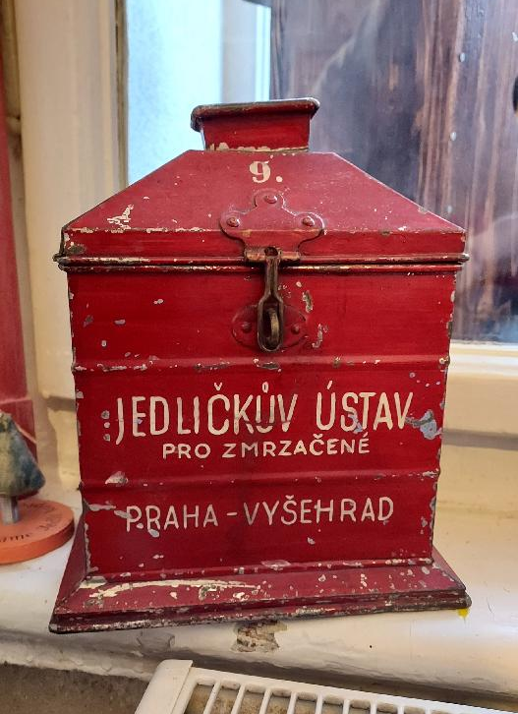
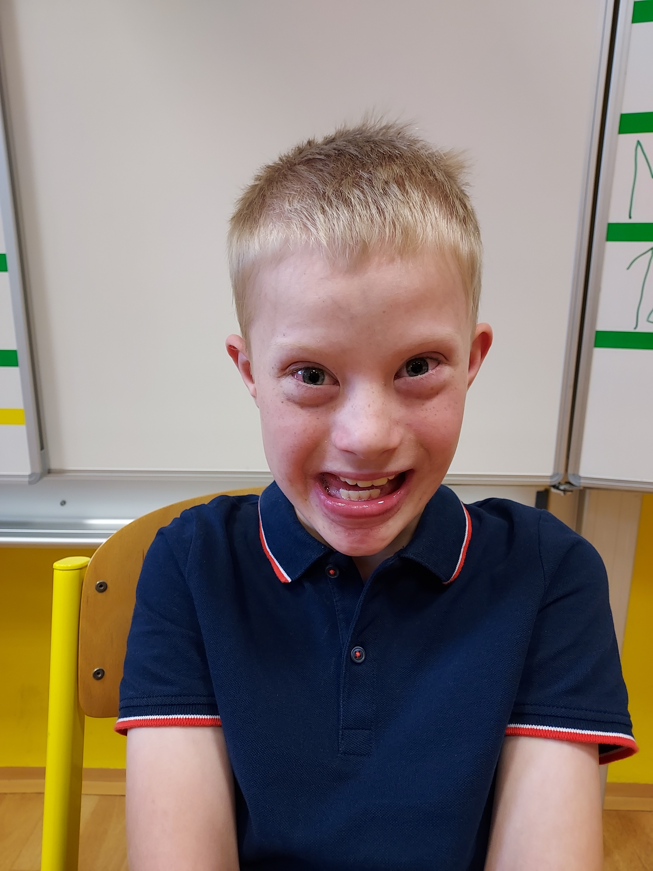
Nakladatelství odborné literatury u nás – Portál, Grada, Parta/Pasparta
Metody alternativní a augmentativní komunikace, Šarounová a kol. Portál 2014,
Metodika výchovy leváků, Sovák, SPN, 1966
Kdo přinese příště knihu?? Termíny?
Příběh:

